Slide 1
Федеральное государственное бюджетное образовательное учреждение высшего образования «Красноярский государственный медицинский университет» имени профессора В.Ф. Войно-Ясенецкого Министерства здравоохранения Российской Федерации Фармацевтический колледж
Возбудители воздушно-капельных инфекций. Коклюш, дифтерия
2020

Slide 2
План лекции
Общая характеристика воздушно-капельных инфекций
Характеристика бордетелл, патогенез, клиника и профилактика коклюша
Характеристика коринебактерий. Патогенез, клиника и профилактика дифтерии

Slide 3
Общая характеристика воздушно-капельных инфекций (ВКИ)
Путь передачи – преимущественно воздушно-капельный, возможен контактно-бытовой
Входные ворота – слизистые оболочки дыхательных путей, возможно – повреждения на коже
Место локализации возбудителя в организме – преимущественно носоглотка, легкие

Slide 4
Бордетеллы
Семейство – Alcaligenaceae
Род – Bordetella
Виды – Bordetella pertussis (вызывает коклюш)
Bordetella parapertussis (вызывает паракоклюш)
Bordetella bronchiseptica (редко вызывает у человека респираторные инфекции)

Slide 5
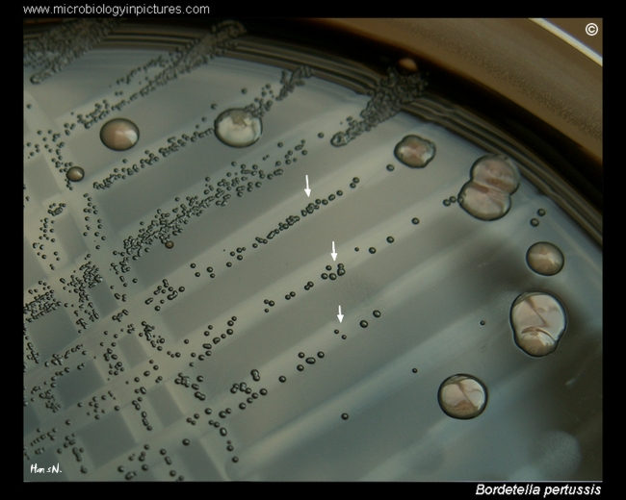
Морфологические и культуральные свойства бордетелл
Маленькие грам- палочки
Неподвижные
Спор не образуют, образуют
микрокапсулы
Аэробы, прихотливы к
питательным средам.
Элективная среда – КУА
казеиново-угольный агар
(колонии блестящие черноватые
напоминают капельки ртути
При снятии колонии остается
след (диагностический признак)

Slide 6
Ферментативные и антигенные свойства
Не расщепляют углеводы и белки
Бактерии паракоклюша образуют ферменты уреазу и тирозиназу
На агаре с кровью образуют зону гемолиза
4. Вырабатывают эндотоксин и ферменты агрессии (гиалуронидазу, плазмокоагулазу, лецитиназу)
5. Имеют сложную антигенную структуру (О-антигены), имеющую важное диагностическое значение. По наличию тех или иных антигенов определяют род и вид возбудителя

Slide 7
Устойчивость во внешней среде, источники инфекции, пути передачи коклюша
Во внешней среде малоустойчивы, погибают при высыхании и температуре 56 градусов
Бордетеллы мало чувствительны к антибиотикам
Источник – больной человек, особенно в начальном катаральном периоде
Путь передачи: воздушно-капельный
Входные ворота: слизистые оболочки верхних дыхательных путей

Slide 8
Клиника коклюша и паракоклюша
Инкубационный период от 3 до 15 дней
Течение медленное с постепенным нарастанием симптомов (до 2 месяцев)
Токсин действует на ЦНС, раздражая кашлевой центр, поэтому основной синдром коклюша - спазматический кашель
Выделяют 3 периода
Катаральный (2-3 недели) – сухой кашель, насморк, субфебрильная температура
Период спазматического неукротимого кашля (до 8 недель)
Период разрешения (2-4 недели) – появляется вязкая мокрота

Slide 9
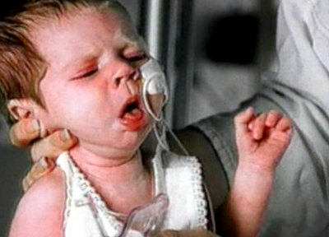
Иммунитет и профилактика
Паракоклюш протекает в более легкой форме
Иммунитет стойкий, но перекрестного иммунитета между коклюшем и паракоклюшем нет
Профилактика – вакцина АКДС (Ассоциированная коклюшно-дифтерийно-столбнячная вакцина) входит в календарь прививок. Вводится троекратно всем детям с 3-х месяцев.

Slide 10
Коринебактерии
Систематика
Семейство – Corynebacteriaceae
Род – Corynebacterium
Вид – Corynebacterium diphteriae
Биовары - C. diphteriae gravis
mitis
intermedius

Slide 11
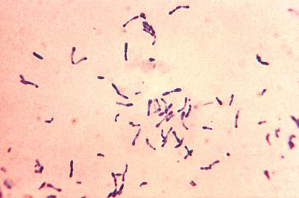
Морфологические свойства коринебактерий
Слегка изогнутые тонкие палочки,
длинной 3-6 мкм, грам+
На концах имеются утолщения, в которых
находятся зерна валютина
Располагаются под углом друг к другу
Неподвижные
Спор и капсул не образуют
Диагностические признаки, отличающие
коринебактерии от ложнодифтерийных
палочек – наличие зерен валютина
и расположение (ложнодифтерийные
располагаются параллельно друг другу

Slide 12
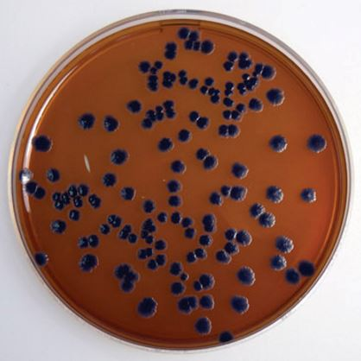
Культуральные свойства
Факультативные анаэробы
Растут на средах с кровью и сывороткой
Основная среда – среда Клауберга или Леффлера, содержащая сыворотку и теллурит калия
Колонии выпуклые кремового или серовато-черного цвета S- или R-формы в зависимости от среды
Биовар gravis обычно находится в R-форме, колонии 2-3 мм, имеют изрезанные края. При прикосновении петлей они крошатся
Биовар mitis дает колонии S-формы маленькие черного цвета

Slide 13
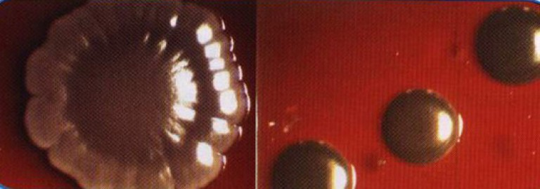
Колонии биовара gravis и mitis

Slide 14
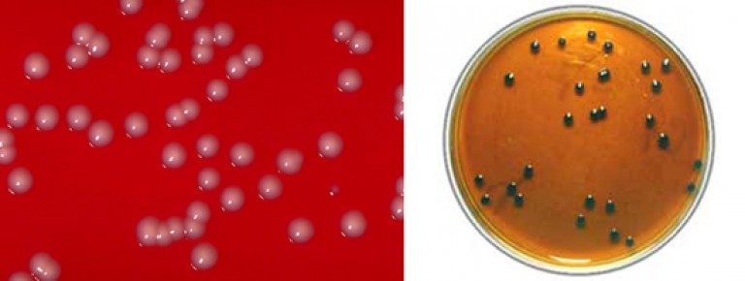
Колонии коринебактерий на кровяном агаре и теллуритовой среде

Slide 15
Ферментативные и антигенные свойства
1. Расщепляют глюкозу и мальтозу. Крахмал расщепляет только биовар gravis
2. Все три биовара расщепляют цистин (фермент цистиназа) с образованием сероводорода, индол не образуют, мочевину не разлагают
3. Вырабатывают экзотоксин, который может привести к летальному исходу
4. Имеют только О-антигены, которые диагностического значения не имеют
Большое диагностическое значение имеет определение токсигенности выделенной палочки дифтерии!!!

Slide 16
Дифференциация коринебактерий
Коринебактерии | Цистин | Мочевина | Глюкоза | Сахароза | Крахмал
Биовар gravis | + | - | + | - | +
Биовар mitis | + | - | + | - | -
Биовар intermedius | + | - | + | - | -
Ложнодифтерийные палочки | - | + | - | - | -

Slide 17
Устойчивость во внешней среде, источники и пути передачи дифтерии
Во внешней среде устойчивы, на предметах сохраняются несколько суток
Источник – больной человек и бактерионоситель
Пути передачи:
Воздушно-капельный
Контактно-бытовой
Входные ворота:
Слизистые оболочки дыхательных путей
Поврежденная кожа
Заболевания:
Дифтерия зева и носа
Редко наблюдается дифтерия уха, глаз, кожи

Slide 18
Патогенез и клиника дифтерии
Инкубационный период 7-14 дней
Коринебактерии размножаются в месте внедрения (чаще всего слизистая зева), вызывая некроз тканей и образуют специфическую серо-желтую пленку. При этом вырабатывается экзотоксин, который всасывается в кровь, поражая сердечную мышцу
Симптомы заболевания напоминают сильную ангину. Боль в горле, температура 39 градусов. Опасность заболевания заключается в сильной интоксикации и отеке дыхательных путей
Летальный исход может наступить либо от паралича сердца (интоксикация) или асфиксии (отек гортани)
Вырабатывается стойкий иммунитет

Slide 19
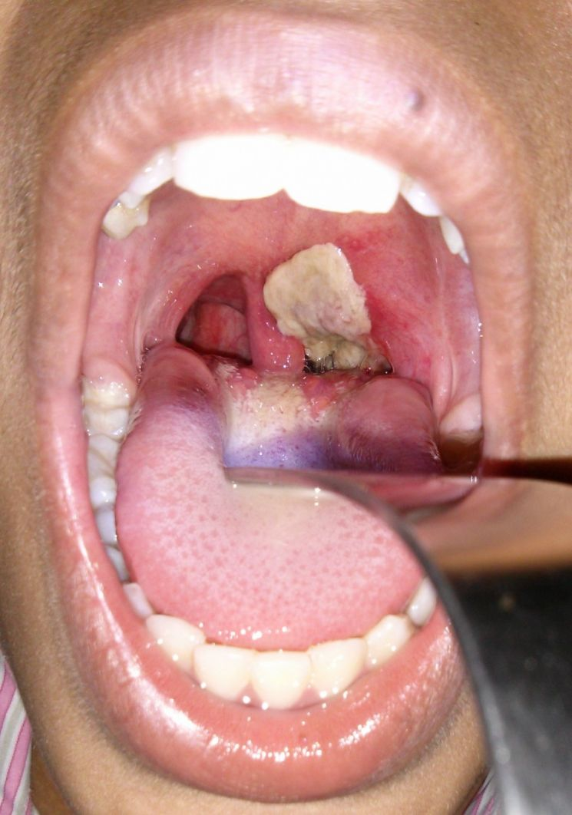
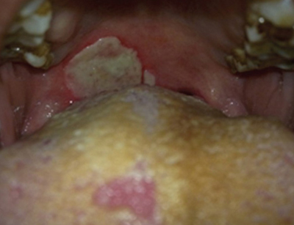
Дифтерия зева

Slide 20
Профилактика и лечение дифтерии
Вакцинация всех детей в возрасте от 3-х месяцев вакциной АКДС – содержит дифтерийный анатоксин.
При эпидемических вспышках вакцинируют и взрослое население
Больных обязательно госпитализируют, контактных проверяют на носительство
Выявление носителей у сотрудников детских учреждений и больниц
Лечение - кроме антибиотикотерапии, требуется обязательное введение противодифтерийной сыворотки

Slide 21
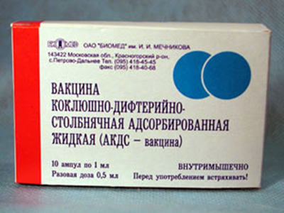
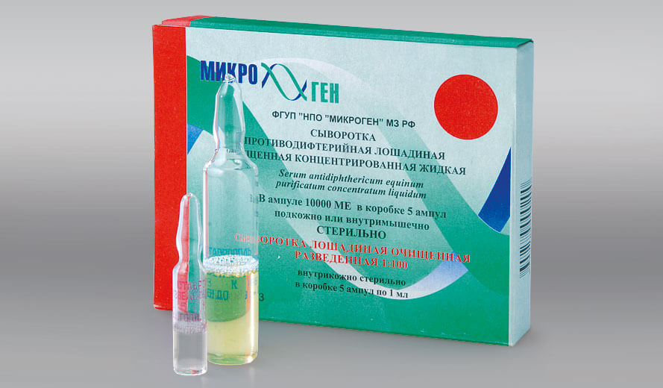
Вакцина АКДС и противодифтерийная сыворотка

Slide 22
Контрольные вопросы
1. Основные симптомы коклюша
2. Морфологические признаки коринебактерий
3. Чем отличаются друг от друга биовары коринебактерий?
4. Из чего состоит вакцина АКДС, кому вводится?
5. В чем опасность дифтерии?
6. Путь передачи коклюша

Slide 23
Домашнее задание
Учебник Черкес Ф.К. Микробиология, стр. 357-376

